Slide 1
英语音标学习

Slide 2
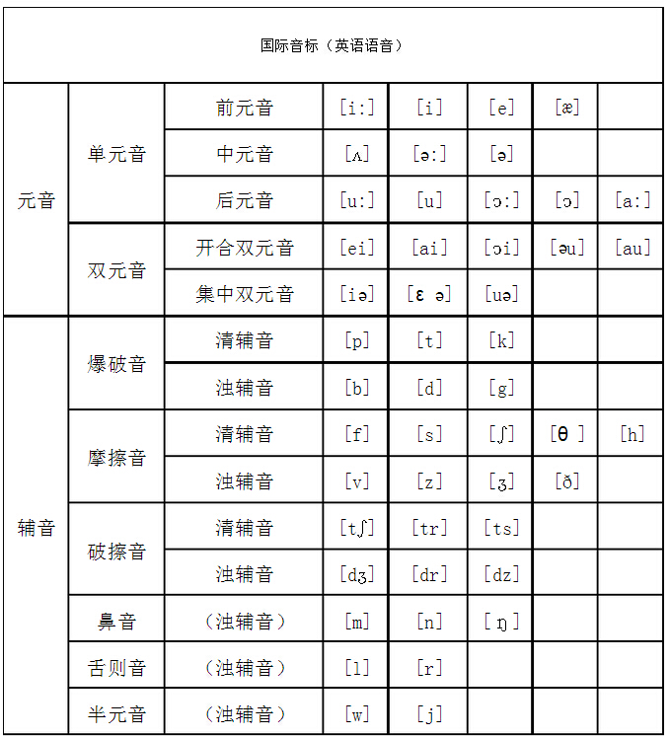

Slide 3
Let’s learn

Slide 4
Let’s try
[i:]一只bee，躲进tree，没人see
[i]一只pig，非常big，把洞dig
[e]撇下net，鱼没get，衣服wet
[æ]我家dad，脾气bad，让我sad
[ɜː]这只bird，总跑third
[ə]吃了butter, 今天fever
[ʌ]举着gun，瞄准sun，不停run
[ɑː]想变smart，必须start ，学习art

Slide 5
[ɔː]拿着fork，吃着pork
[ɔ]清晨jog，带上dog，踩到frog
[u]手拿book，一边look，开始cook
[uː]一个fool，掉进pool，真是cool
[ei]清晨wake，来到lake，钓上snake
[ai]吃着rice，加点ice ，口喊nice
[ɔɪ]烧oil，直到boil，倒进soil
[əu]一只goat，穿件coat，上了boat
[au]西瓜round，长在ground，被我found
[iə]一只deer，举起beer， 大喊cheers
[ɛə]天气fair，凉爽air，吹拂hair
[uə]我很poor, 没法tour

Slide 6
[ʃ] shut 关闭 wish 愿望 shame害羞
sure 的确 sugar 糖 surely 的确的
[θ] thing 东西 death 死亡 tooth 牙齿
[ʒ] collision [kəˈlɪʒn] 碰撞confusion [kənˈfju:ʒn] 混乱
measure [ˈmeʒə] 测量
pleasure [ˈpleʒə] 愉快
explosion [ɪkˈspləʊʒn] 爆炸
[ð] that [ðæt] 那个 father ['fɑːðə] 父亲smooth [smuːð] 平滑的

Slide 7
[tʃ] chair [tʃeə] 椅子 cheap [tʃiːp] 便宜的 catch [kætʃ] 抓住 kitchen [ˈkɪtʃɪn] 厨房watch [wɒtʃ] 手表
[dʒ] page [peɪdʒ] 页 large [lɑːdʒ] 大的 bridge [brɪdʒ] 桥 judge [dʒʌdʒ] 判断

